Slide 1
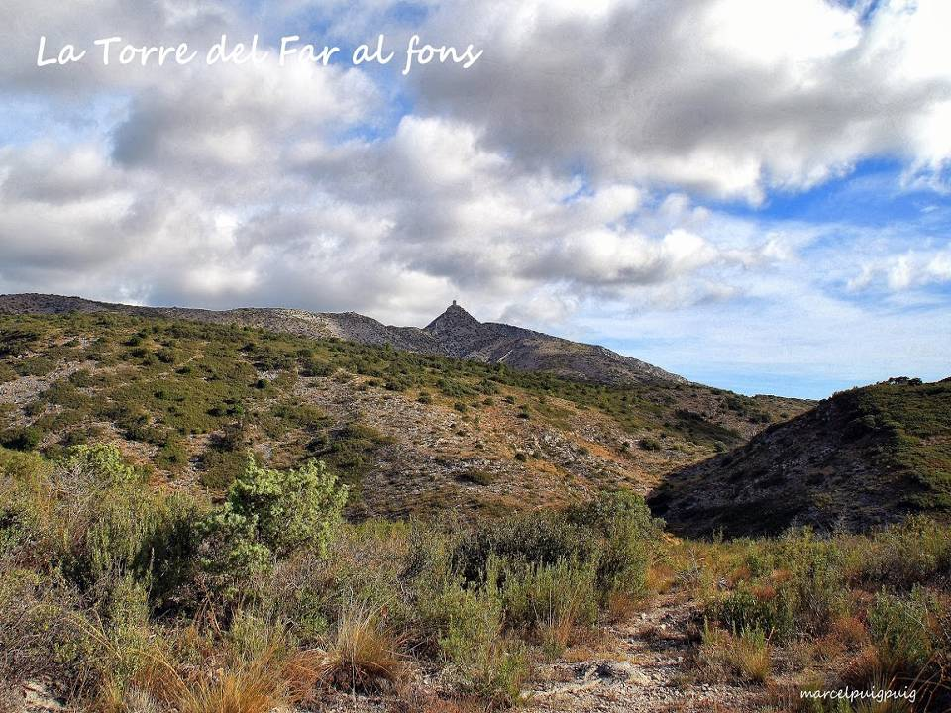
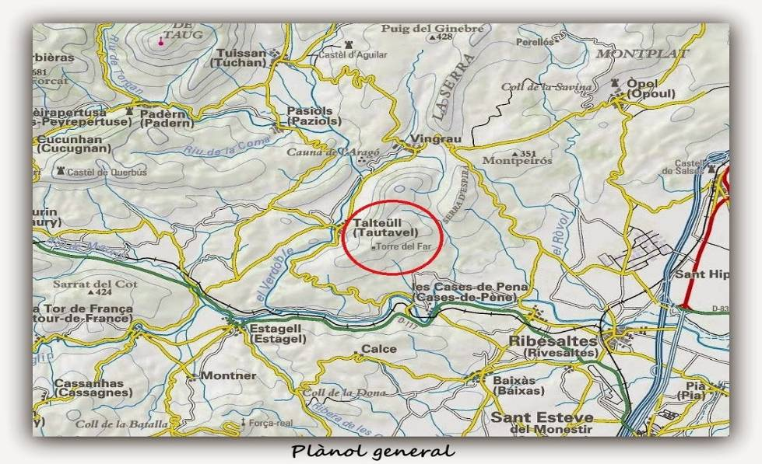
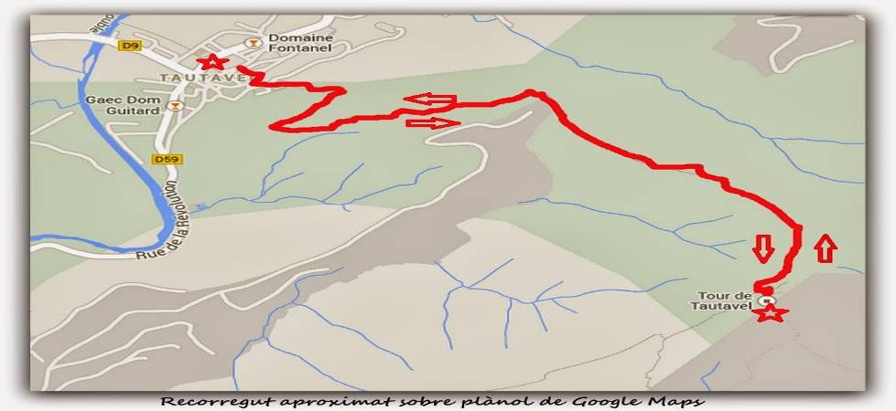
Torre del Far
manual

Slide 2

Ascensión a la Torre del Far, que juntó con el Castillo de Talteüll formaban par te de una antigua pertenencia de los Condes de Besalú. Destacamos el fuerte viento que nos acompañó durante toda la excursión, cosa habitual por estos lugares. En el pueblo de Taulteüll se encuentra la cueva de Aragó, donde se encontraron las restas prehistoricas del hombre de Tauteüll, de 450.000 años de antigüedad.

Slide 3
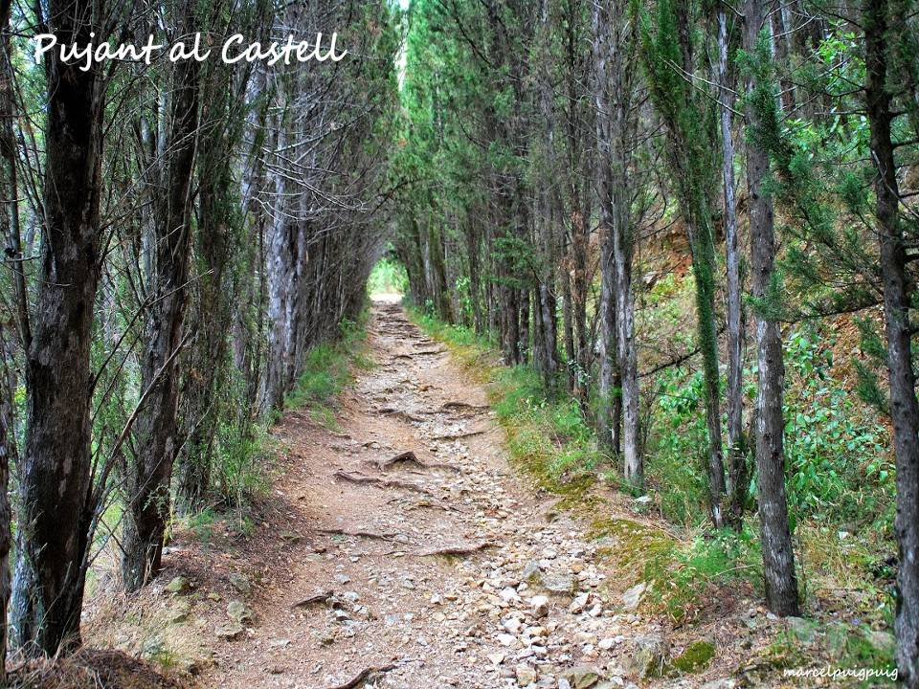
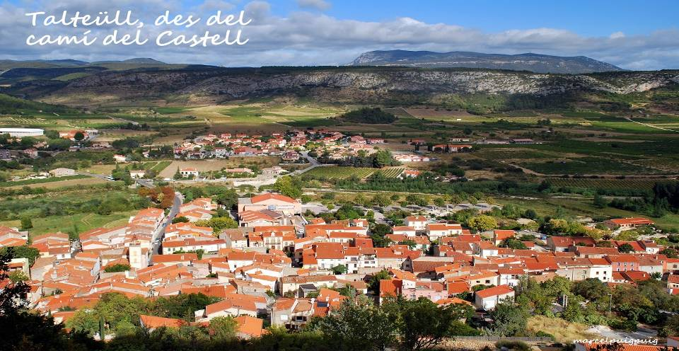
extremeños de centeno,
gallegos de lluvia y calma,
VIENTOS DEL PUEBLO ME LLEVAN

Slide 4
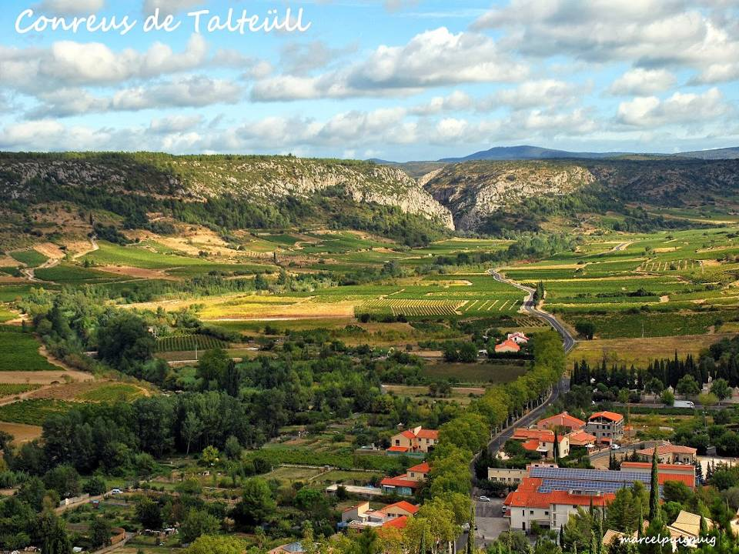
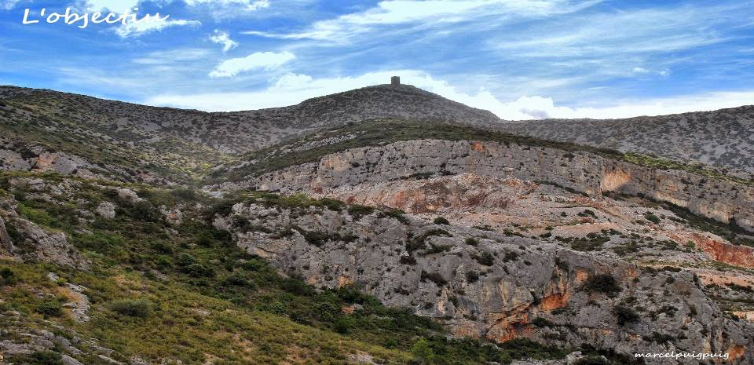
catalanes de firmeza, aragoneses de casta,

Slide 5


murcianos de dinamita frutalmente propaganda,

Slide 6
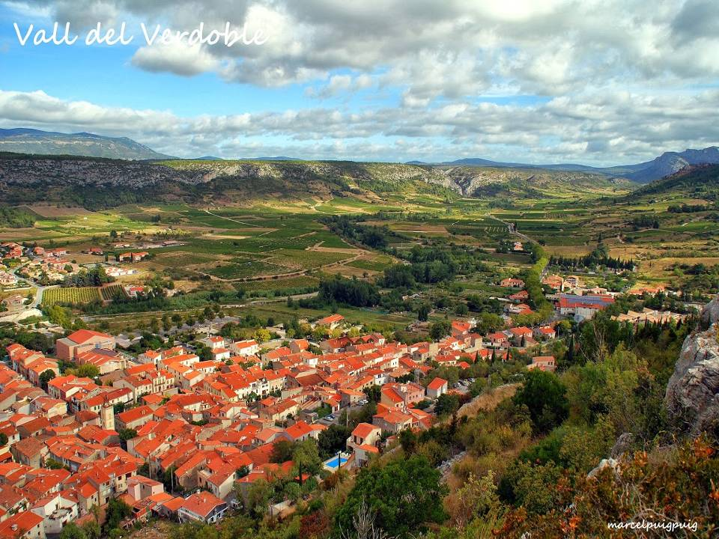
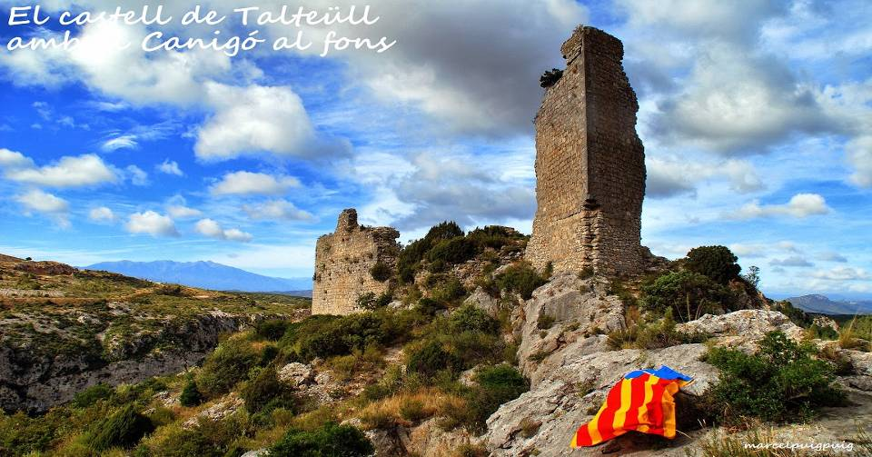
leoneses, navarros, dueños de hambre, el sudor y el hacha,

Slide 7

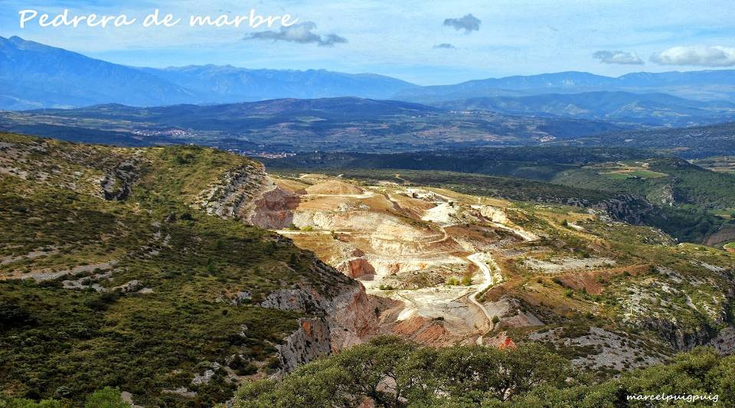
reyes de la minería, señores de la labranza,

Slide 8
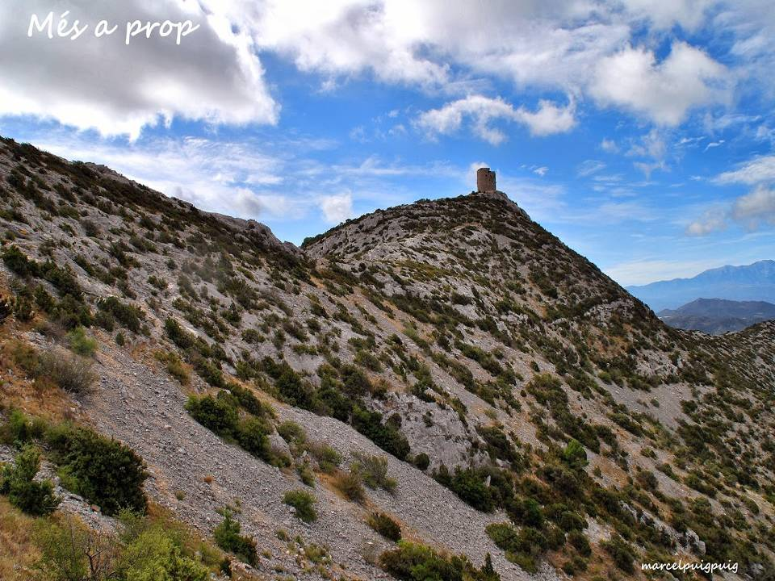
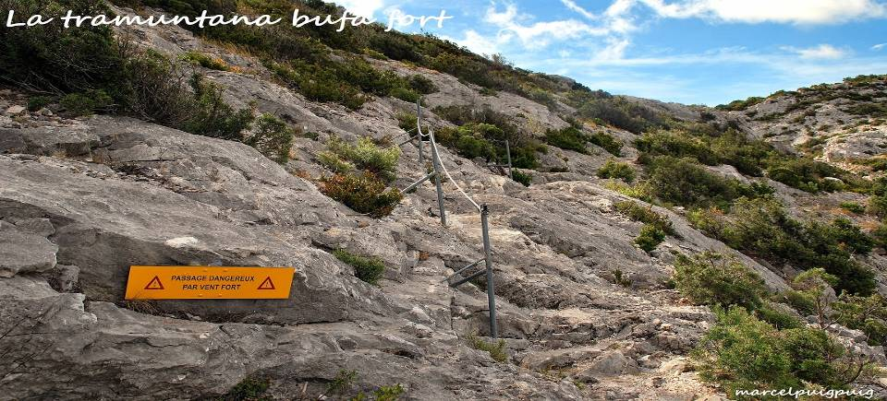
hombre que entre las raíces,
como raíces gallardas,

Slide 9
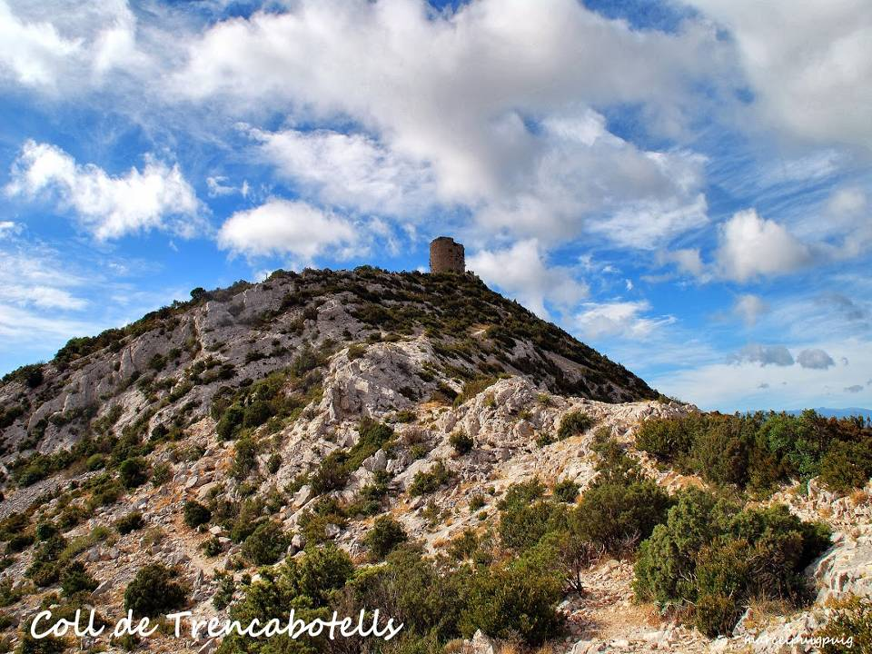

vais de la vida a la muerte, vais de la nada a la nada;

Slide 10
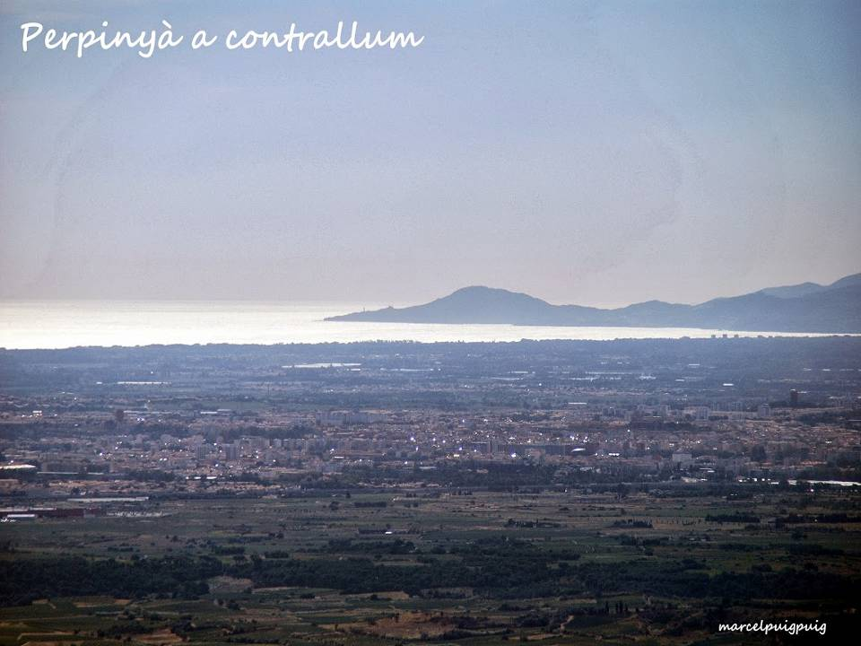
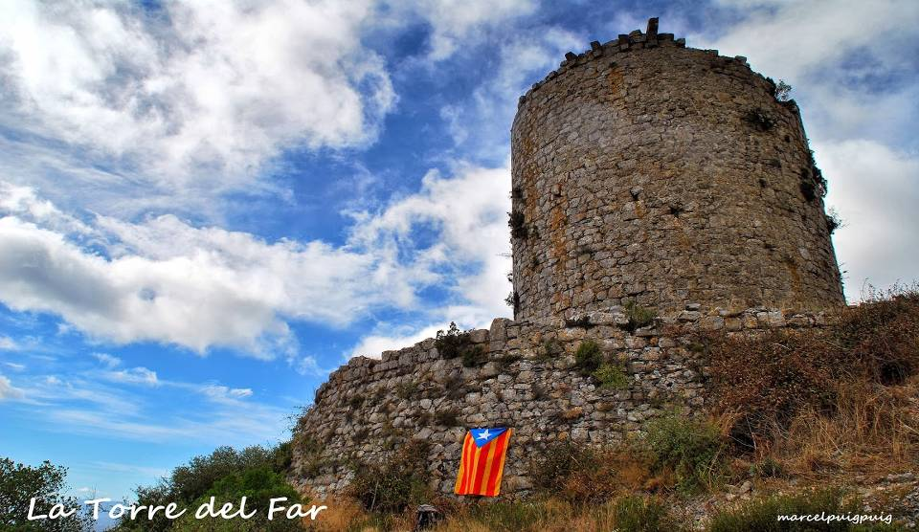
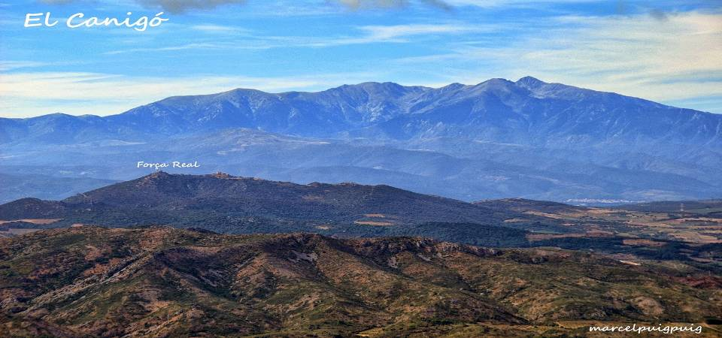
yugos os quieren poner gentes de la hierba mala,

Slide 11
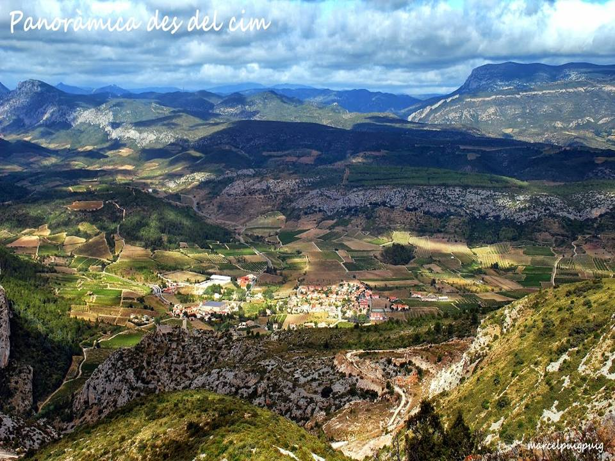
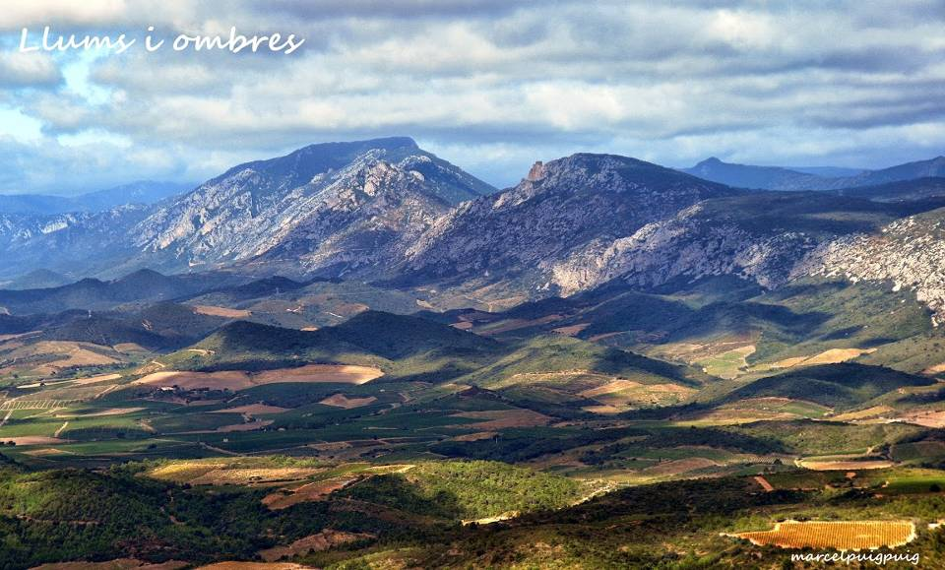
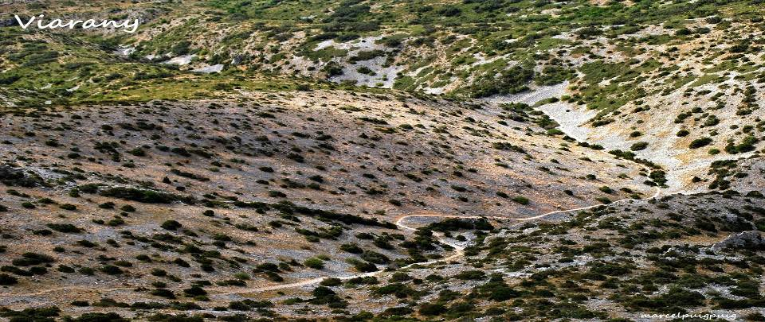
yugos que habéis de dejar rotos sobre sus espaldas.

Slide 12
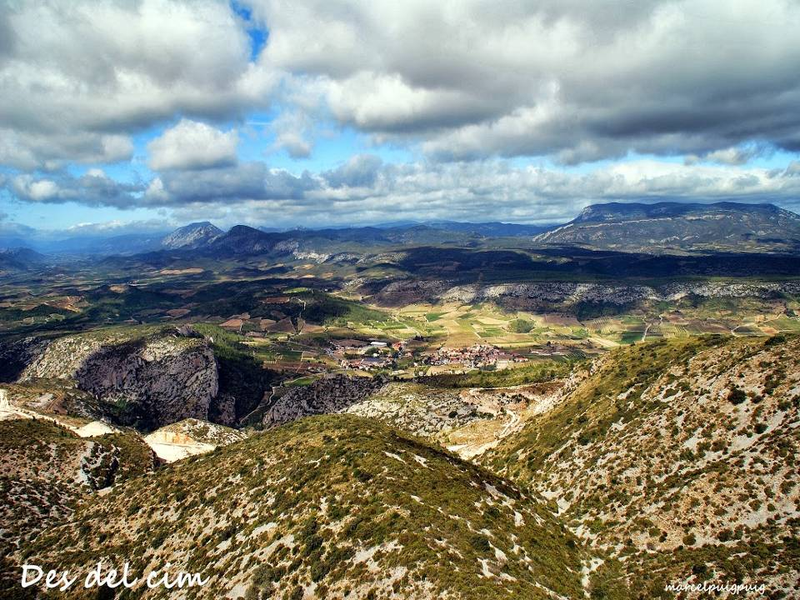
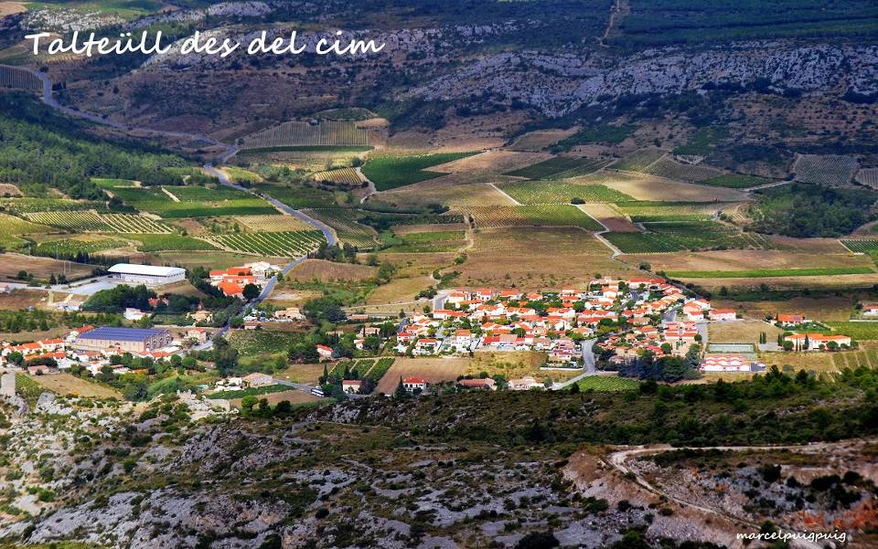
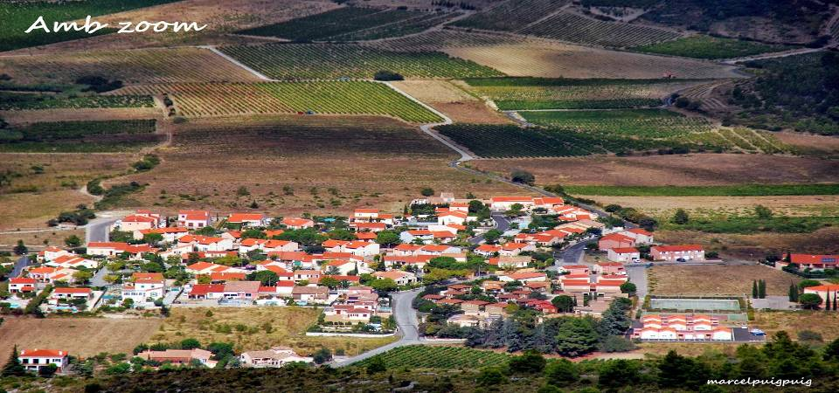
Crepúsculo de los bueyes está despuntando el alba.

Slide 13

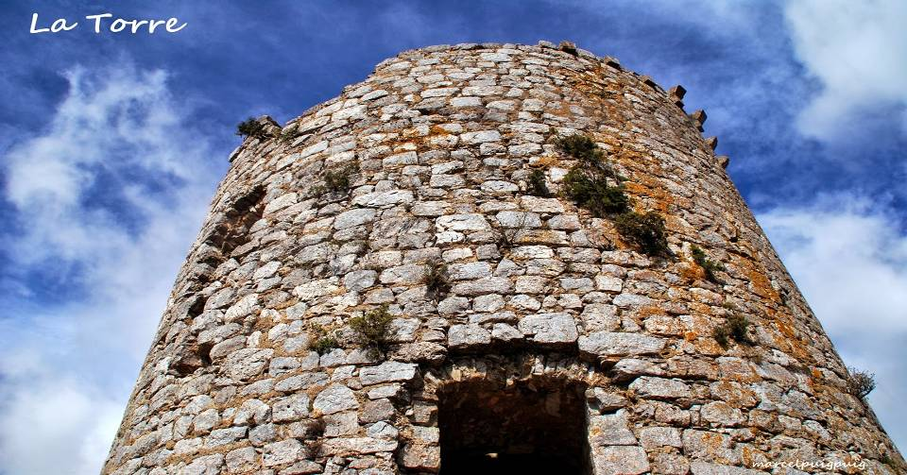
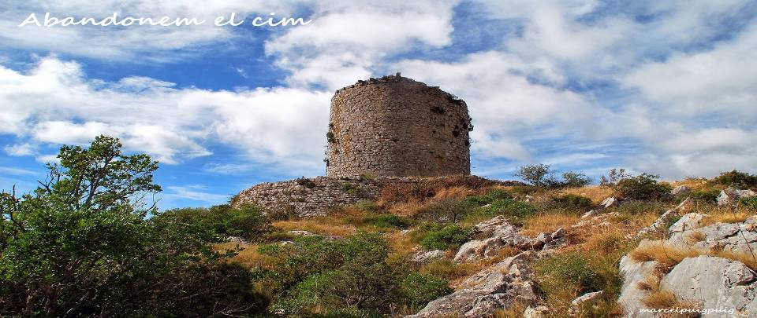
Los bueyes mueren vestidos de humildad y olor de cuadra:

Slide 14


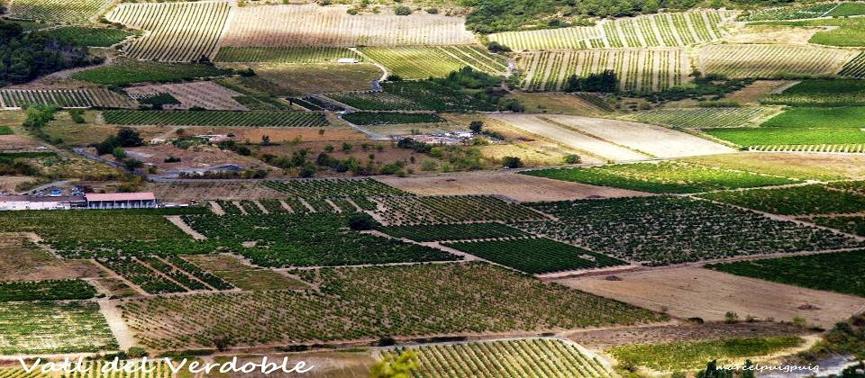
la águilas, los leones y los toros de arrogancia, y detrás de ellos, el cielo ni se enturbia ni se acaba….

Slide 15

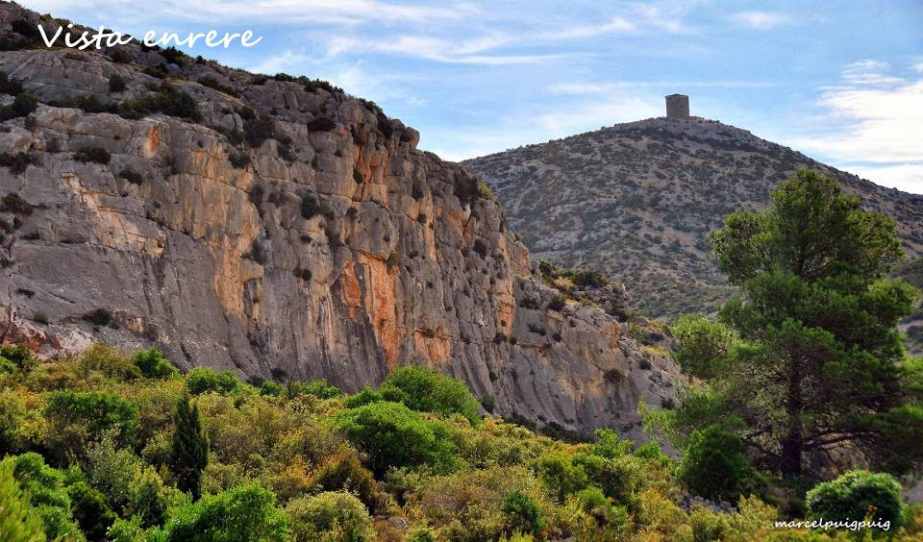
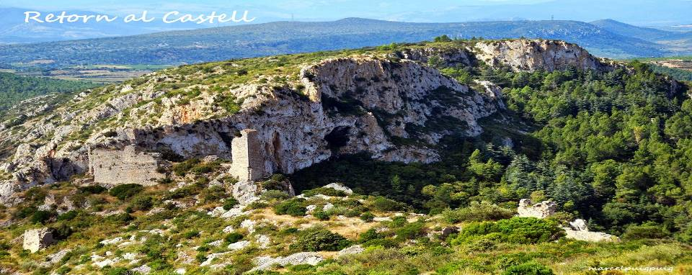
Si me muero, que me muera con la cabeza muy alta.

Slide 16
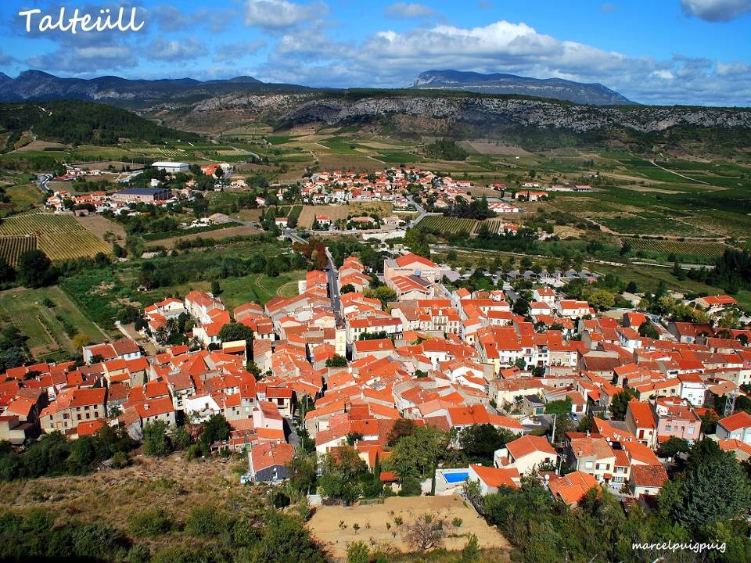
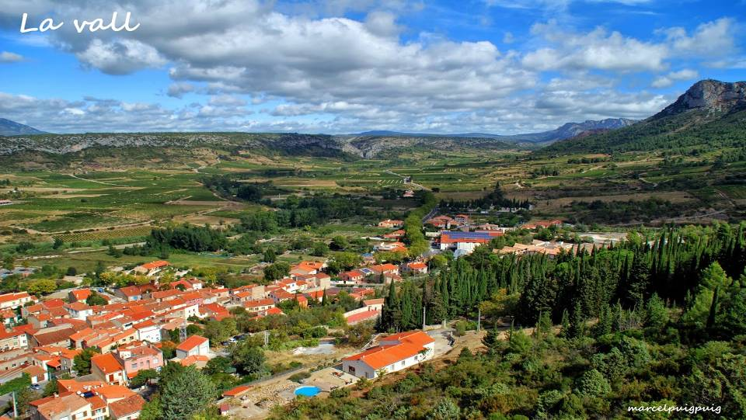

Muerto y veinte veces muerto, la boca en la grama,

Slide 17

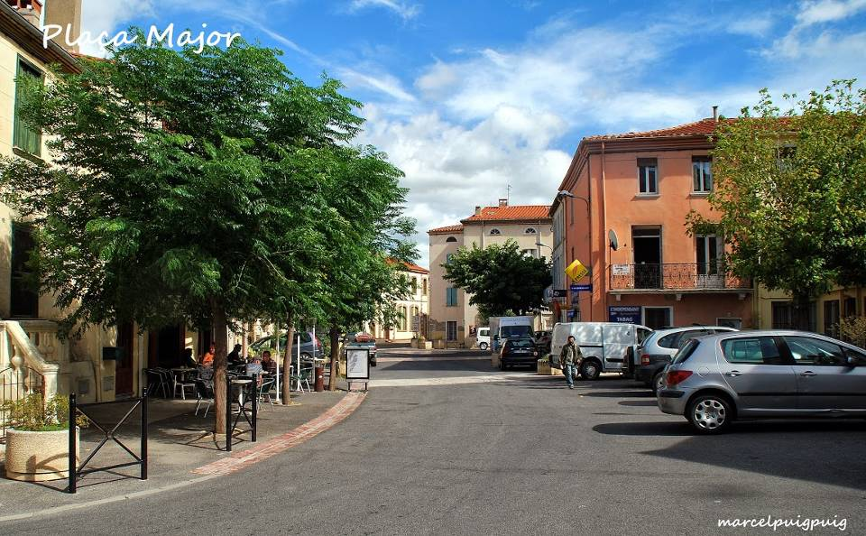
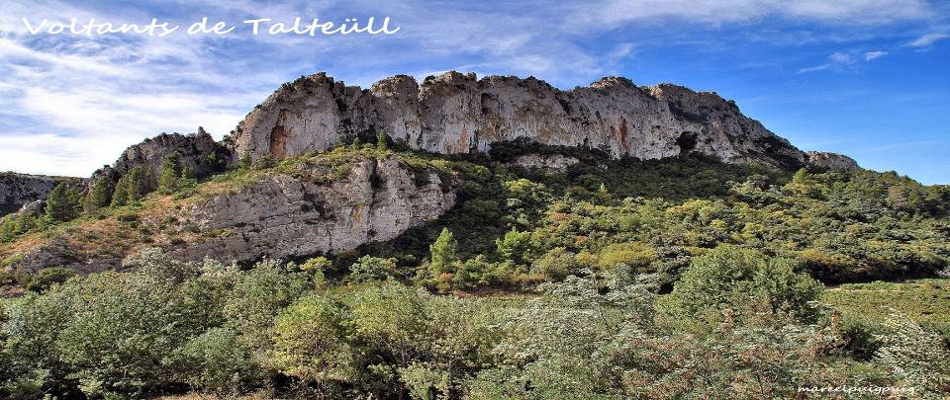
tendré apretados los dientes y decidida la barba.

Slide 18



Cantando espero la muerte, que hay ruiseñores que cantan encima de los fusiles y en medio de las batallas.

Slide 19

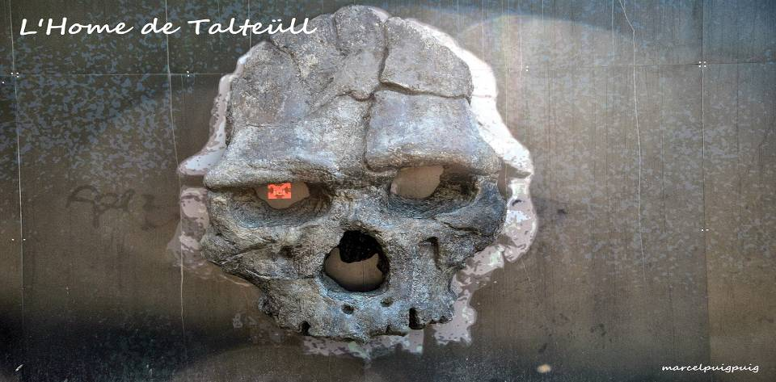
Texto: Miguel Hernández Música: tu t’en vas Salva&Tere

Slide 20



Accede a la sección que desees desde aquí:
Propia Creación
De la Red
Dedicatorias | Fechas Especiales | Graciosos
Historia y Arte | Lugares | Musicales
Naturaleza y Ciencias | Política | Reflexión
Religiosos | Románticos | Salud
Dedicatorias | Fechas Especiales | Graciosos
Historia y Arte | Lugares | Musicales
Naturaleza y Ciencias | Política | Reflexión
Religiosos | Románticos | Salud
Si deseas recibir pps periódicamente en tu correo electrónico subscríbete aquí:

